Slide 1
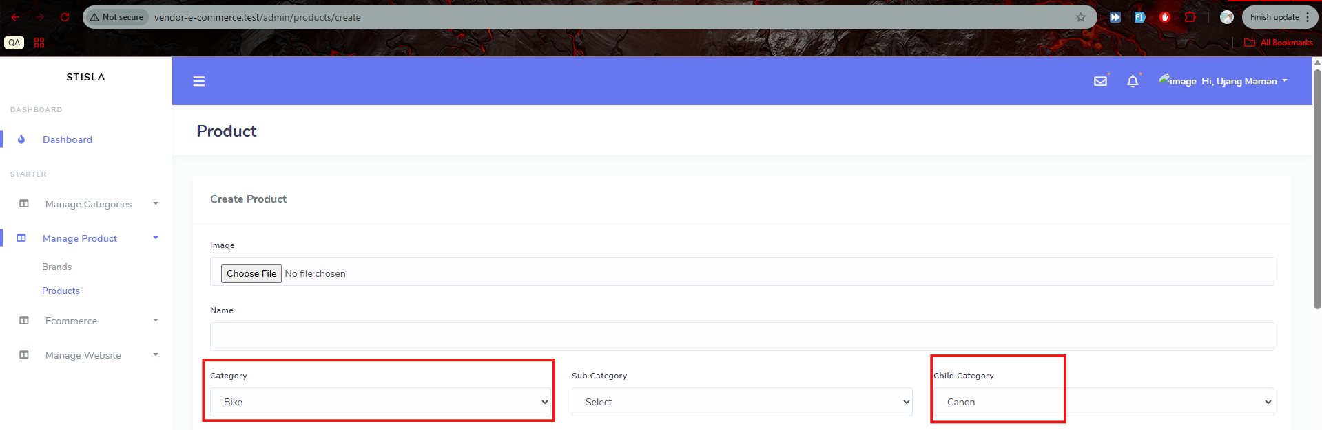
Bu dərsə başlamadan əvvəl belə bir səhfv var ki, Kateqori -> sub kateqori -> child kateqory seçdikdən sonra, başqa kateqori seçdikdə child kateqori olduğu kimi qalır.
Bu create səhifəsində belədir onun üçün create səhifəsində düzəldək. Çünki edit səhifəsi create səhifəsinin kopyasıdır.

Slide 2
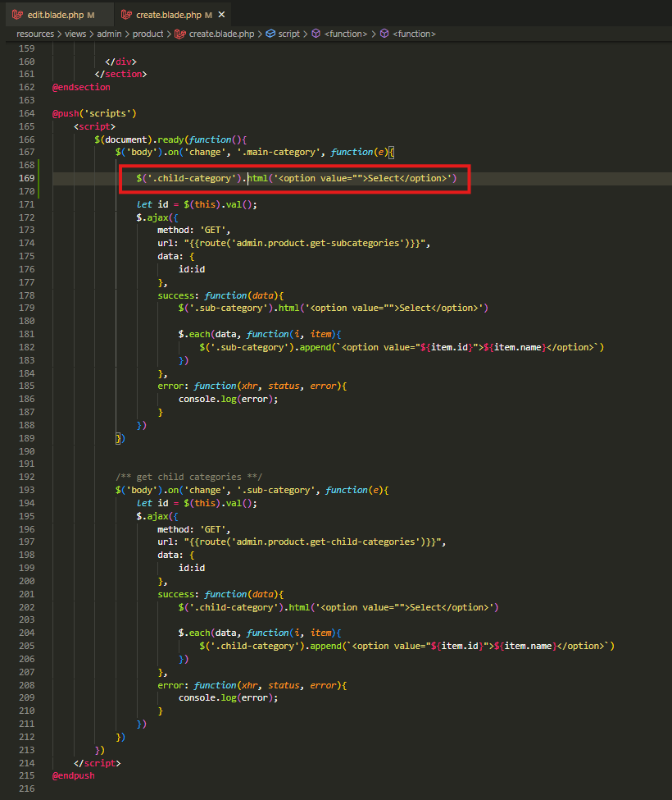
resources\views\admin\product\create.blade.php
Burada şəkildəki kimi əlavə etmək lazımdır.

Slide 3
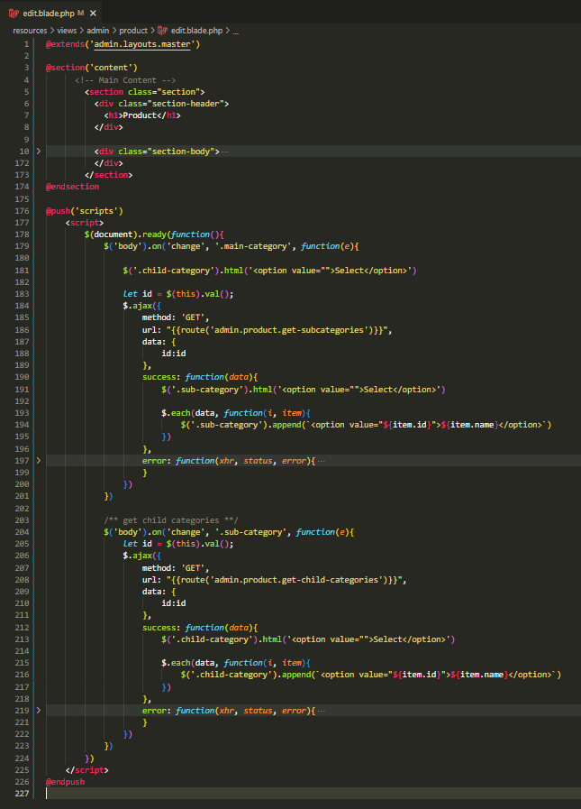

resources\views\admin\product\edit.blade.php
İstəsəz kodları fayldan götürə bilərsiz.
Ancaq bəzi hissələri dəyişməyi unutmayın.

Slide 4
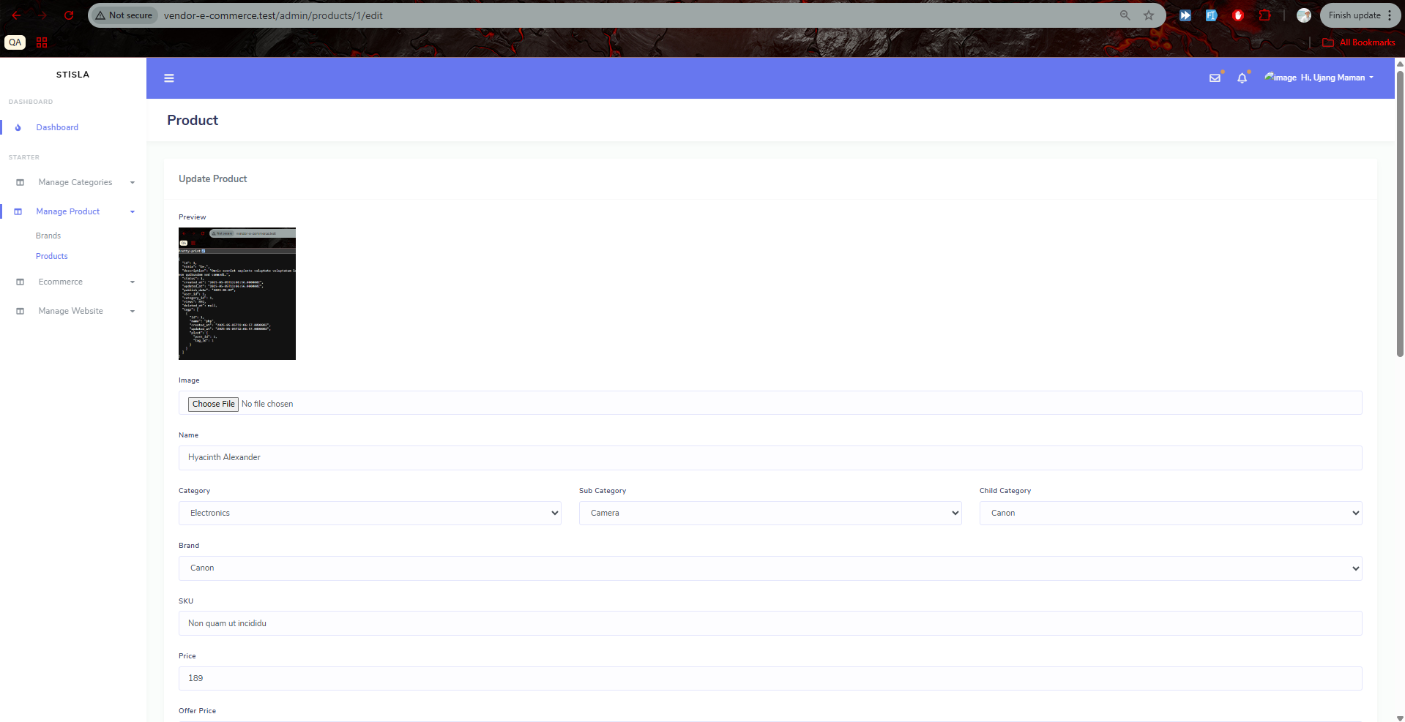
.

Slide 5
.

Slide 6
.

